Slide 1
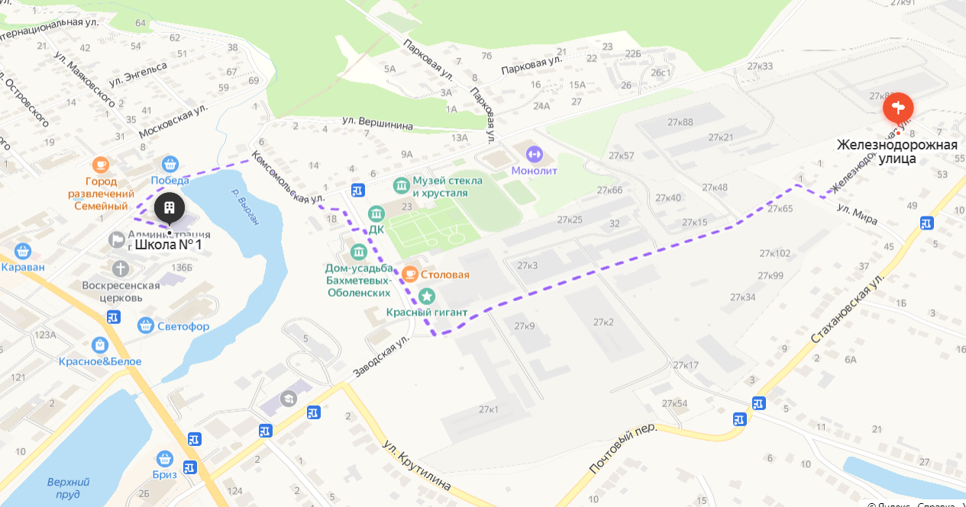
Безопасный маршрут от дома до школы
Ура, я в школе!

